Slide 1
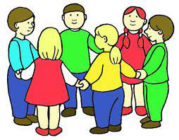
Tutustutaan!
Notes:
Reidet + taputus:
Jeg er (Jä eä) xxx
Du er (du eä) xxx
Hvem er du? (vem eä du)
Hvem er du? (vem eä du)

Slide 2
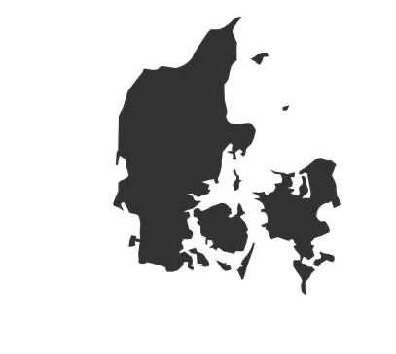
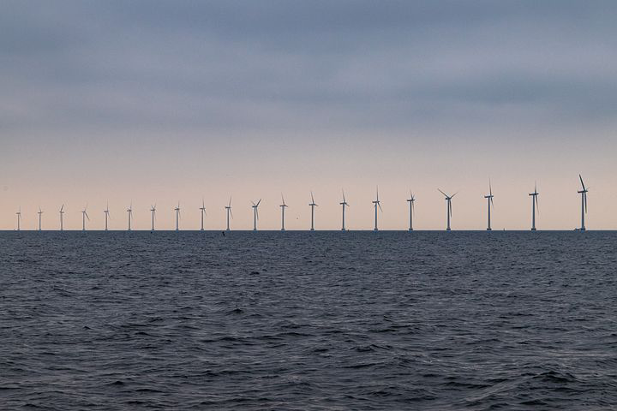


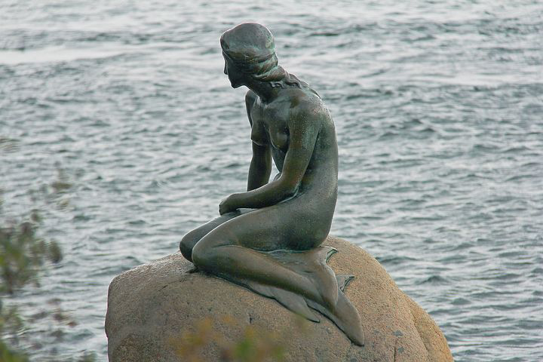
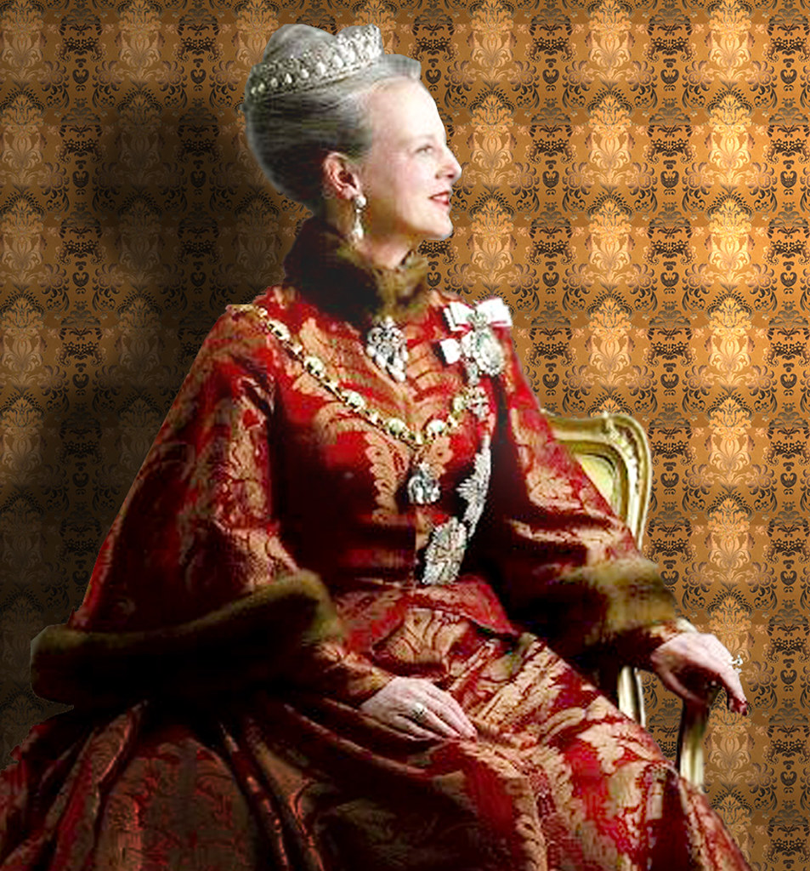
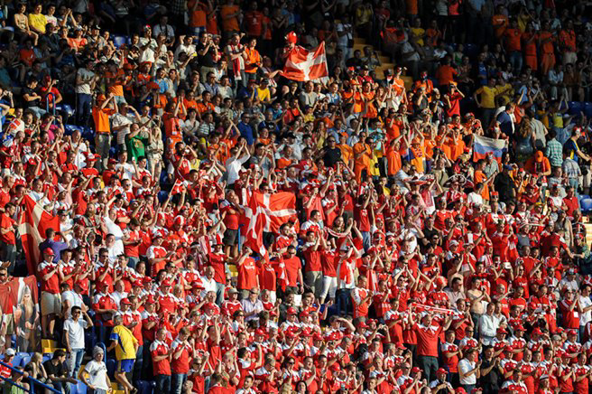
Mikä maa?
Notes:
Mitä muuta tulee mieleen Tanskasta?

Slide 3

https://fi.wikipedia.org/wiki/Pohjoismaat
https://earth.app.goo.gl/mg5UvU
Notes:
Mihin maa sijoittuu kartalla?
Kuuluu Pohjoismaihin, teillä tulee ympässä kaikki. Meidän kanssa Tanska.
https://earth.app.goo.gl/mg5UvU#googleearth

Slide 4
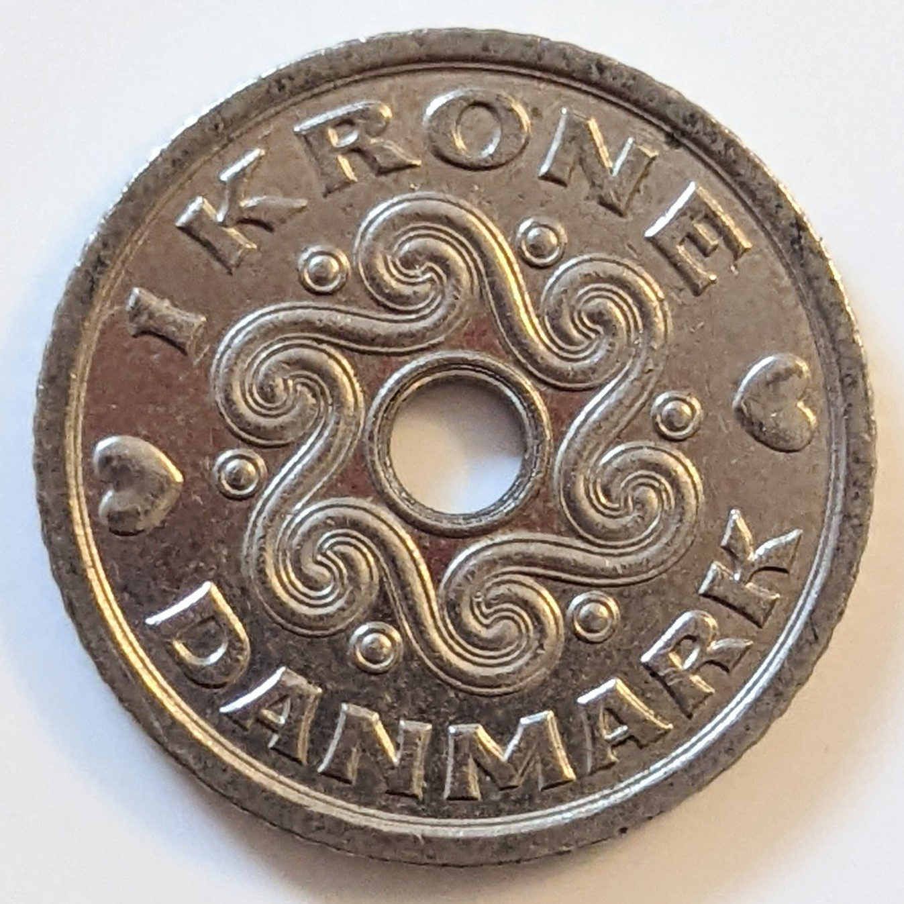
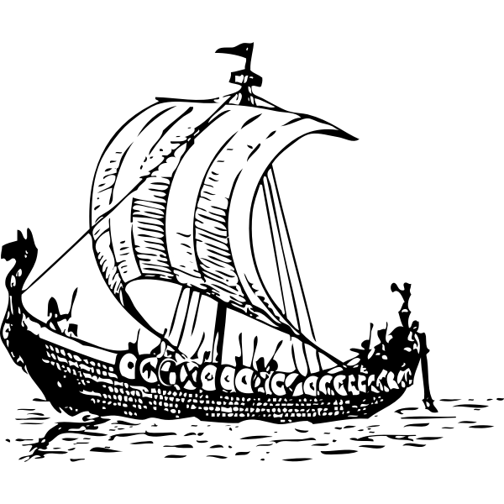
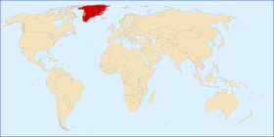
Kööpenhamina
Margareta II
Notes:
Tanskalaiset tunnettiin viikinkeinä ruotsalaisten ja norjalaisten kanssa 800–1000-luvulle
Tanskan kuningaskunta on kolmesta autonomisesta osasta Grönlannista, Färsaarista ja Tanskasta koostuva perustuslaillinen monarkia. Kolmesta alueesta vain Tanska kuuluu Euroopan unioniin ja Grönlannilla ja Färsaarilla on osittainen itsehallinto.

Slide 5
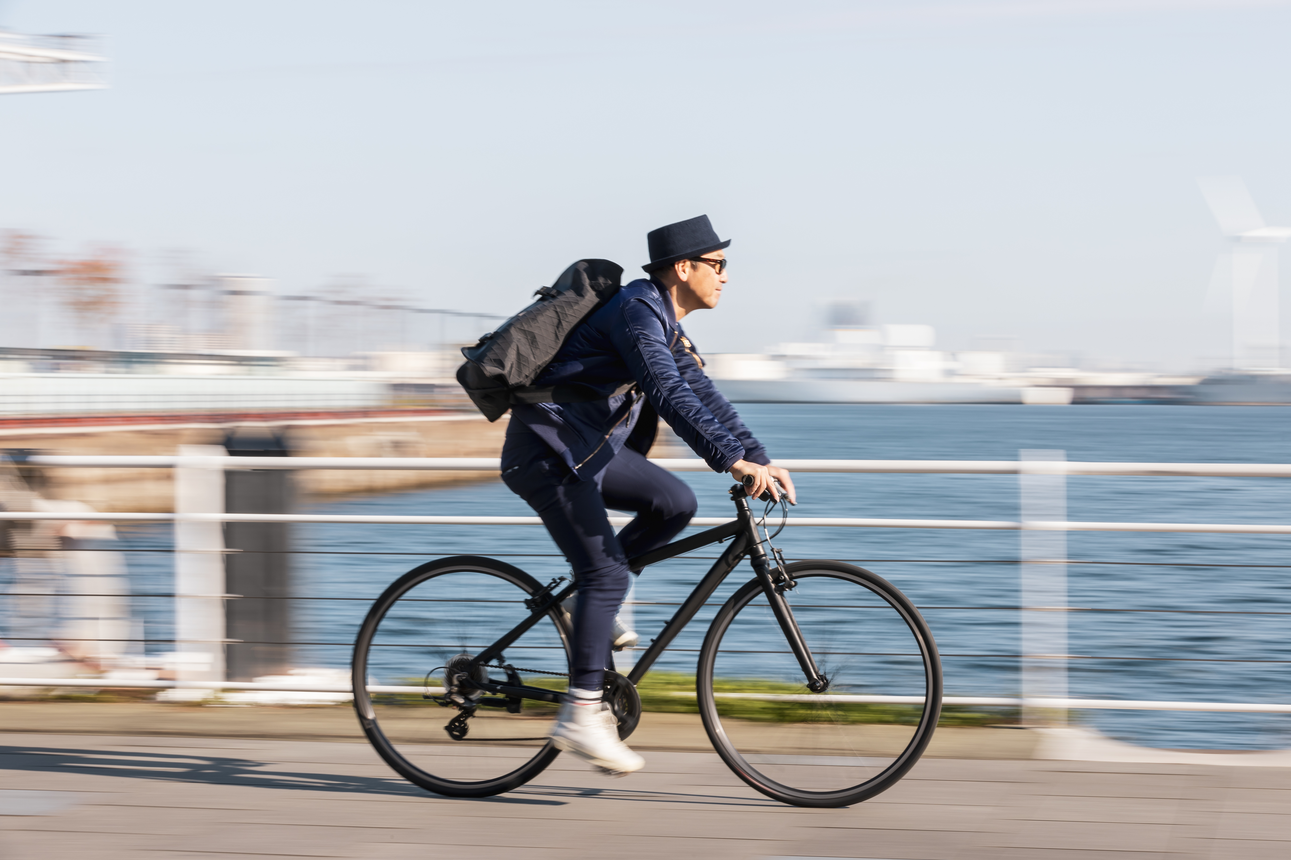
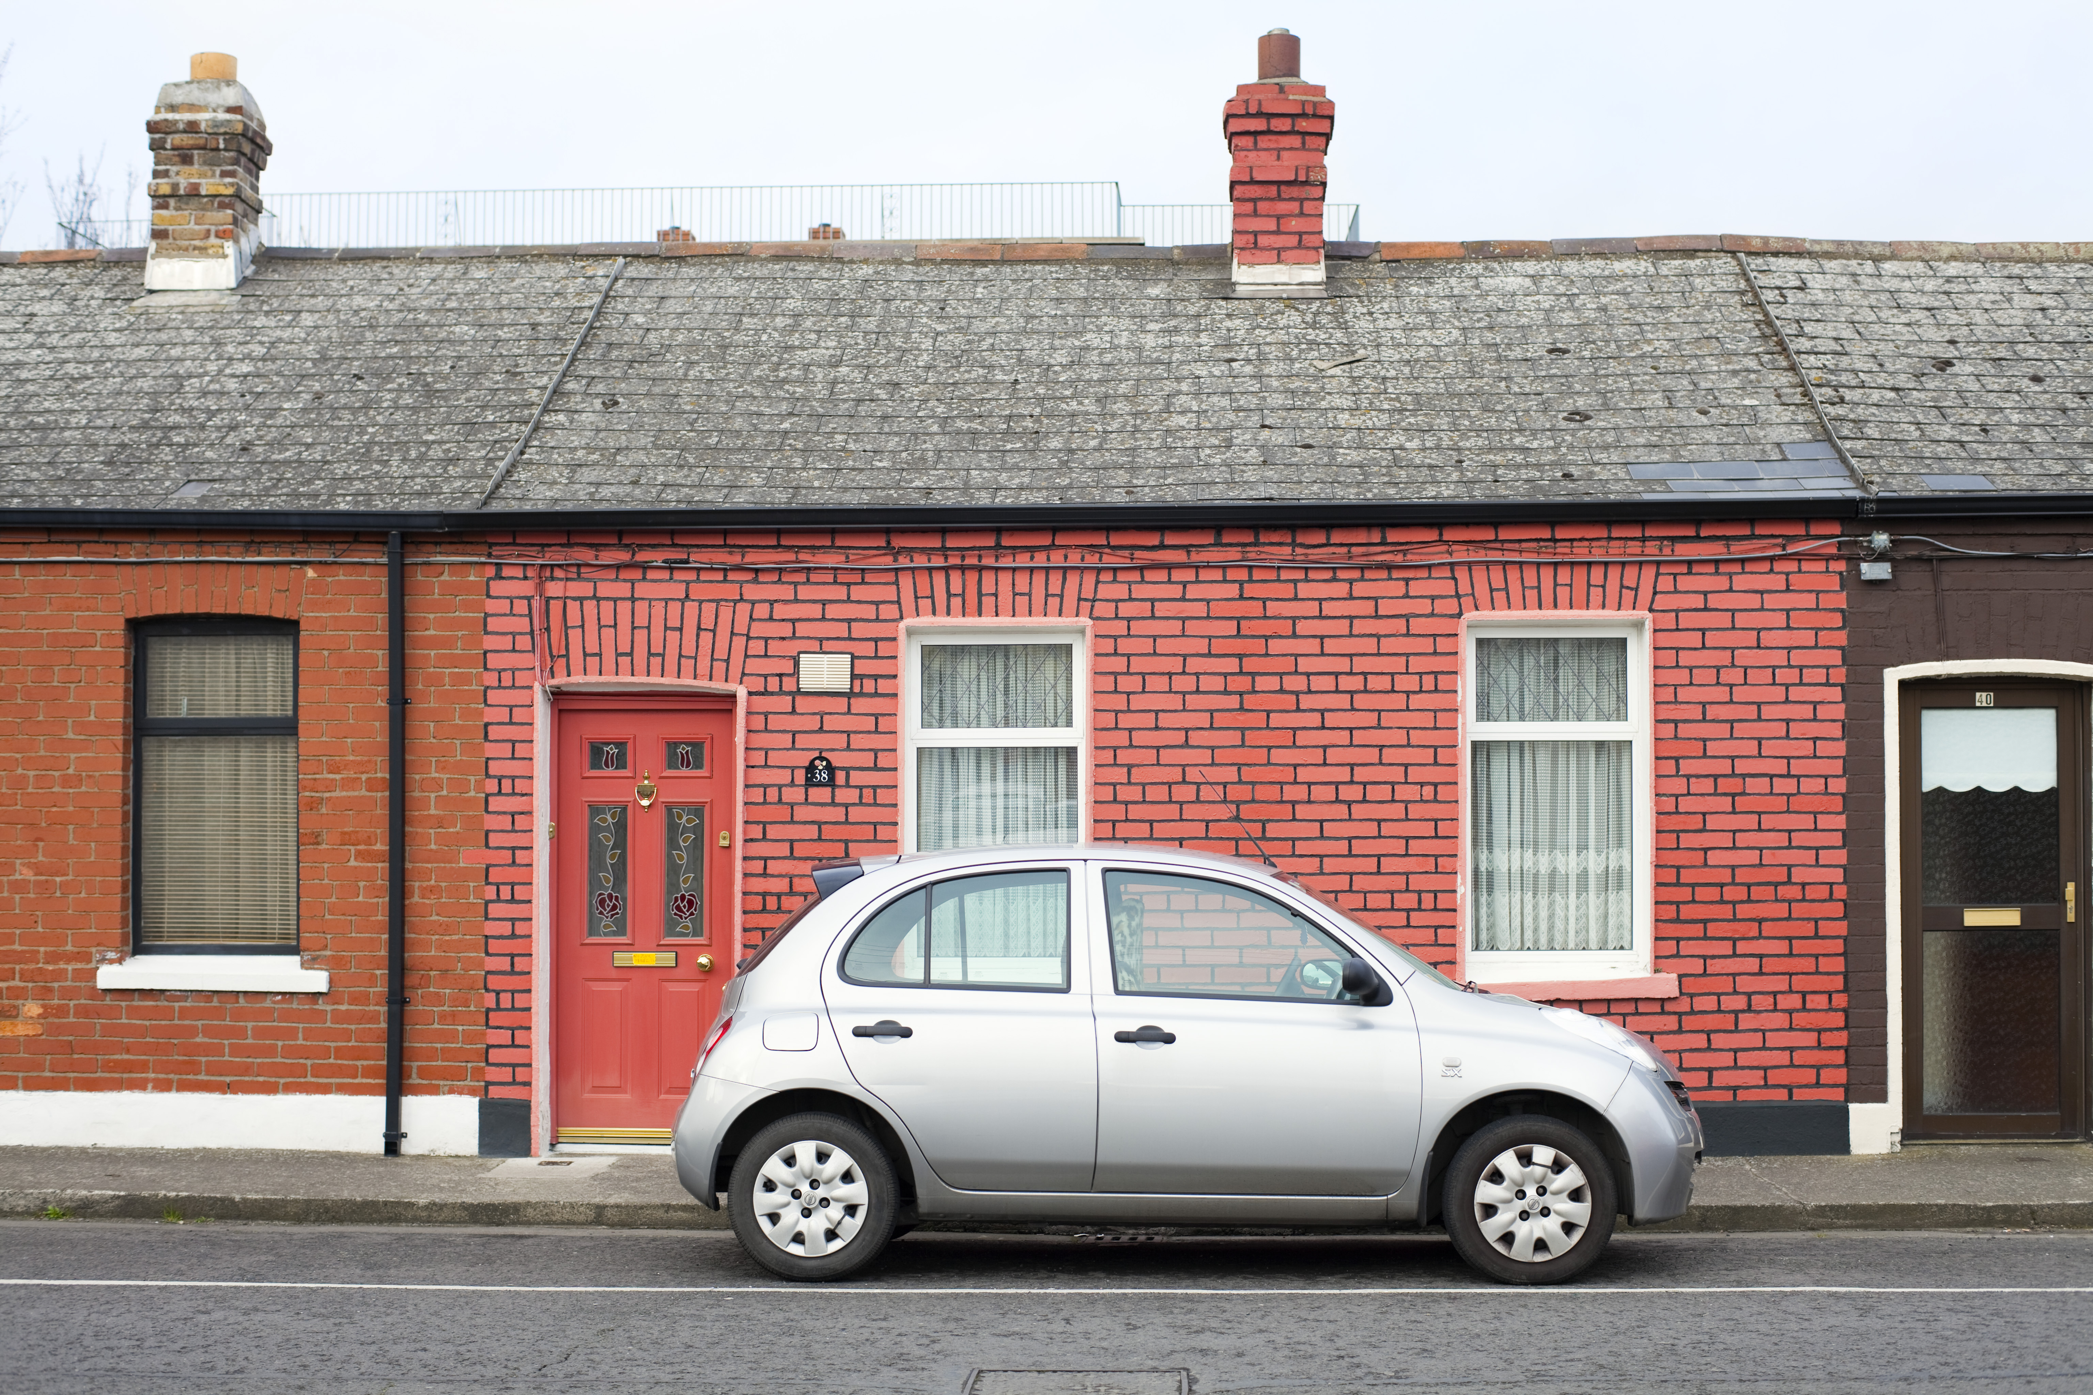
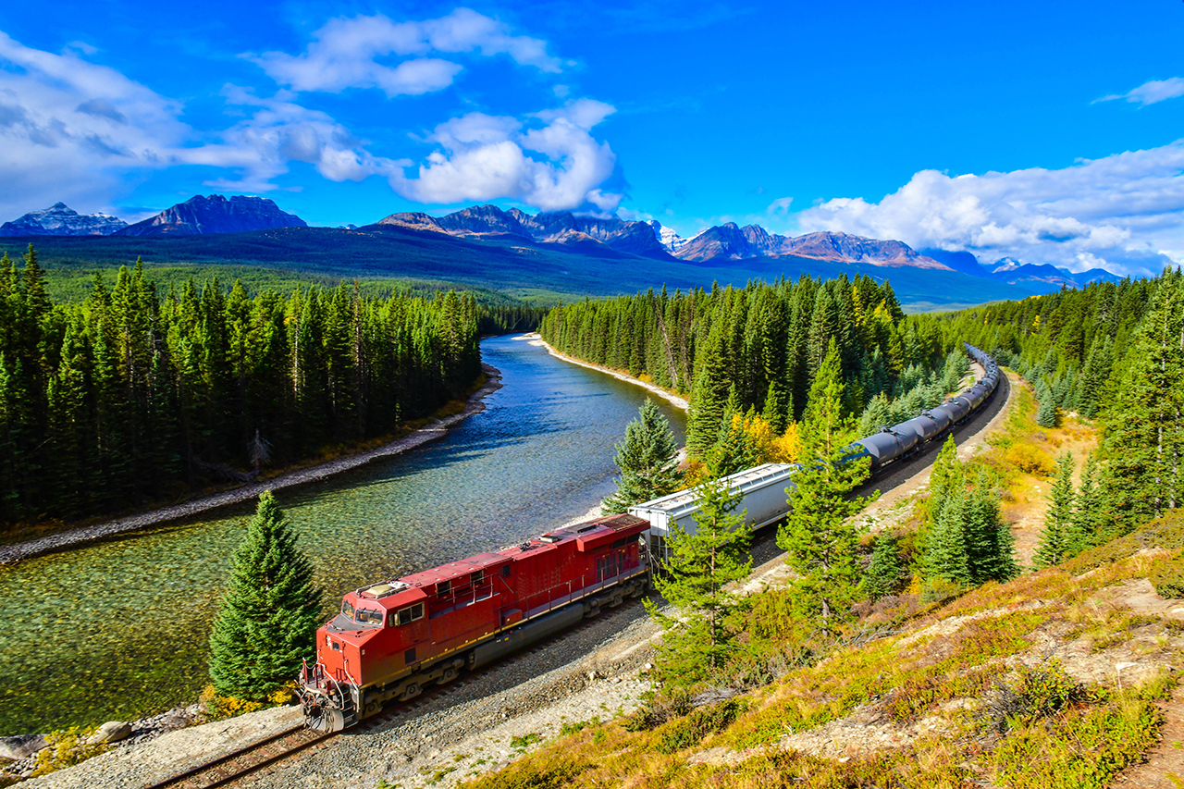
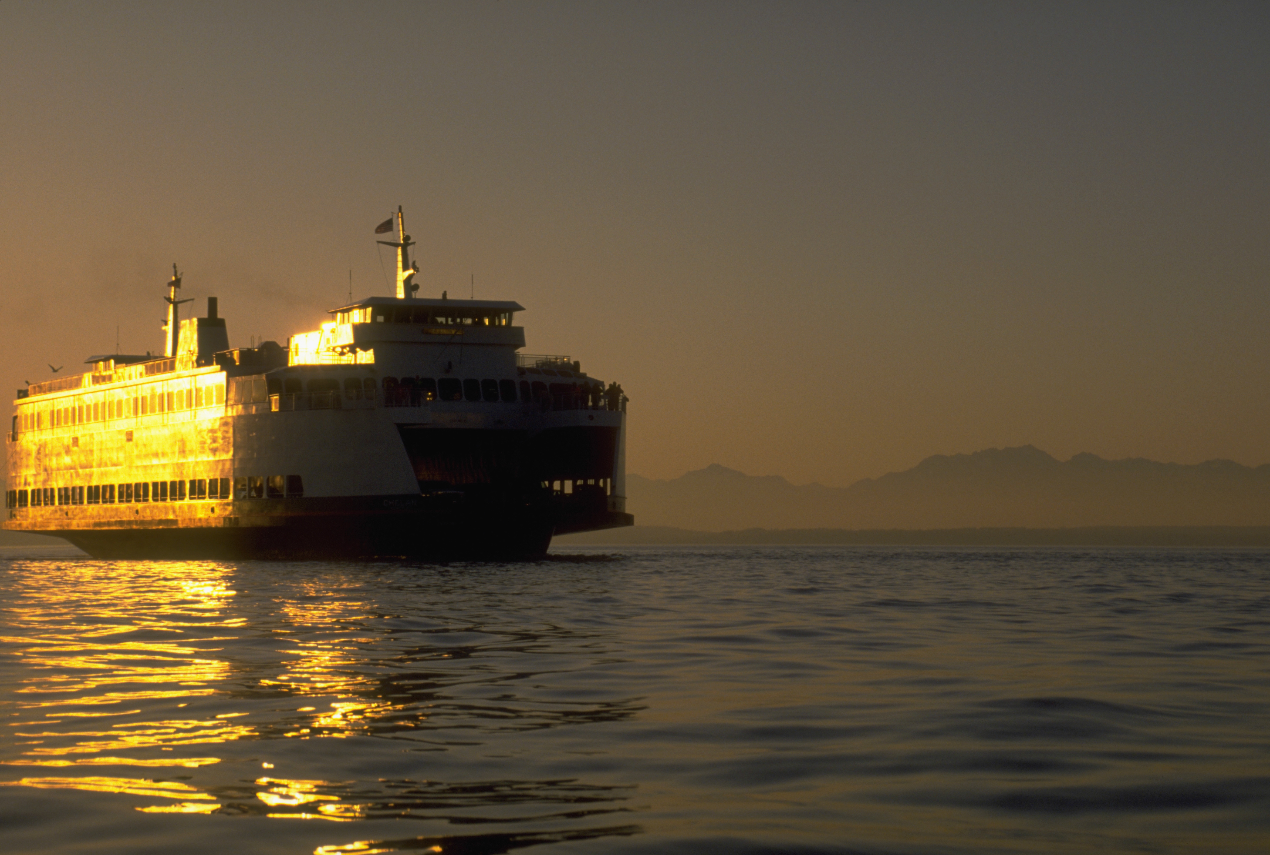
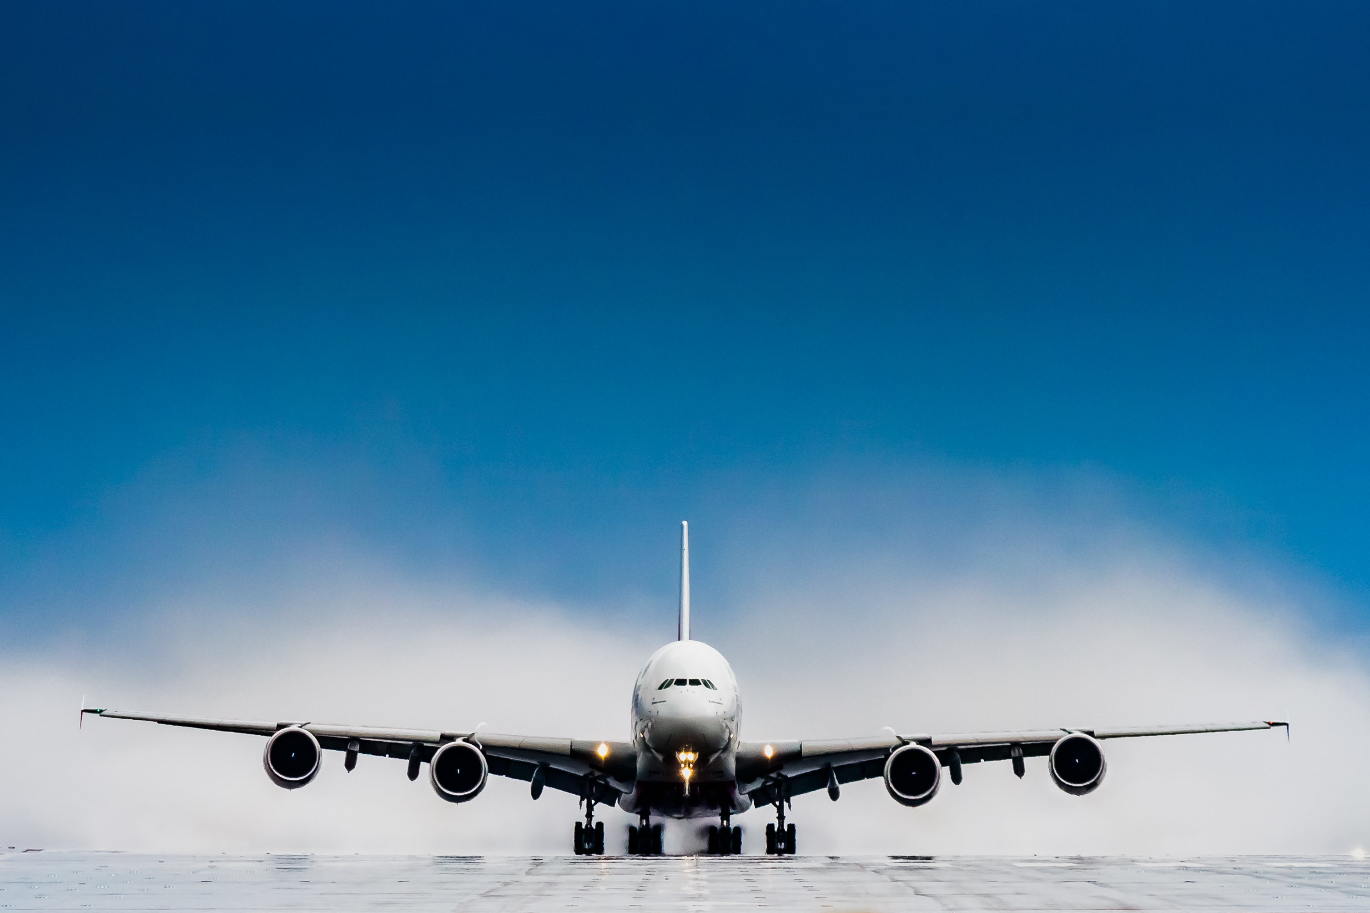
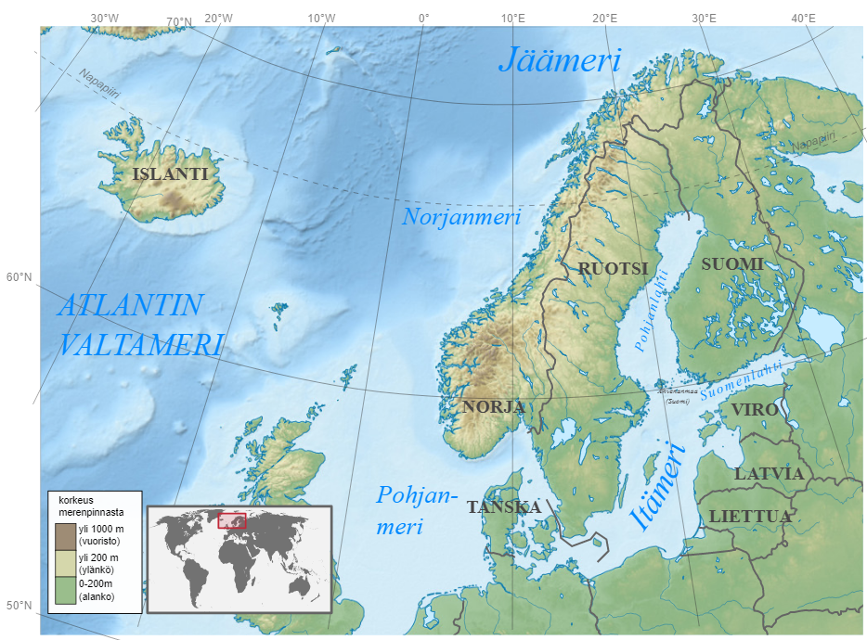
Miten matkustetaan?
Cykel [sykl]
Bil [biil]
Tog [tzuu]
Færge [fäel]
Fly [flyy]
Notes:
Miten matkustaisit Tanskaan Suomesta?
Miten Ruotsista?
Norjasta?
Islannista?

Slide 6
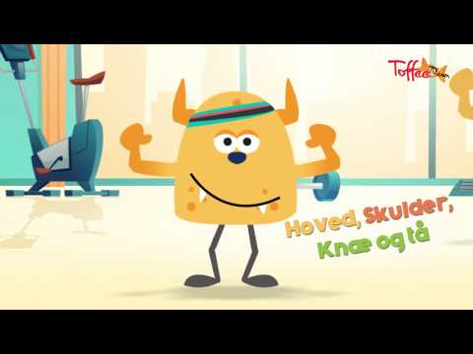
Notes:
https://www.youtube.com/watch?v=CBPPUxUfIYs

Slide 7
Välitunnille
Notes:
Opettaja sanoo värin, oppilaat arvaavat, mistä on kyse. Kun kaikki värit käyty läpi, opettaja sanoo värejä eri järjestyksessä. Ne oppilaat, joilla on väriä vaatteissaan, saavat lähteä välitunnille.
Punainen – rød (hr ö)
Vihreä – grøn (hr öen)
Sininen – blå (bluu)
Keltainen – gul (guu)
Violetti – violet (violet)
Ruskea – brun (hr uun)
Harmaa – grå (hr oo)
Vaaleanpunainen – lyserød (lyysehr ö)
Musta – sort (suat)
Valkoinen – hvid (vil)

Slide 8
MUSIIKKILUOKKAAN

Slide 9
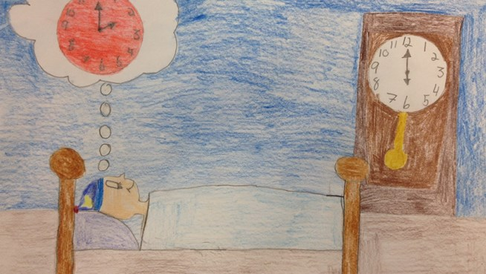
Notes:
Mester Jakob, Mester Jakob, (mestai Jakkop) Sover du? Sover du? (souva du) |:Hører du ej klokken? :| (Hya du ai klokkn) Bim, bam, bum, bim, bam, bum.
15 min vuorolaulu, sanojen opettelu
30 min soittimet mukaan. 1.ryhmä kantele, 2. ryhmä triangeli. 3.ryhmä kitaralla perussyke/basso 4.laulu
(jos jää aikaa) kaanon

Slide 10
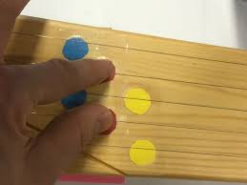
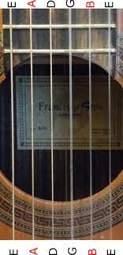

KITARAN OTTEET
D-KIELI
A-KIELI
KANTELEEN OTE
D-DUURI
Notes:
Laulu, kitara, kannel, triangeli
+ kellopeli

Slide 11

FARVEL!

Slide 12
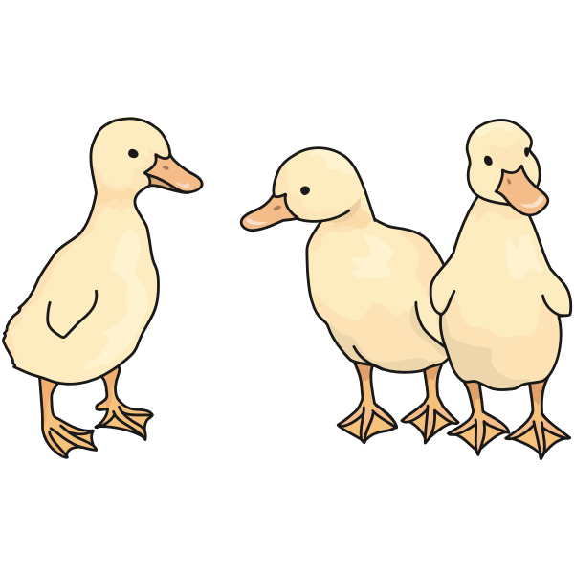
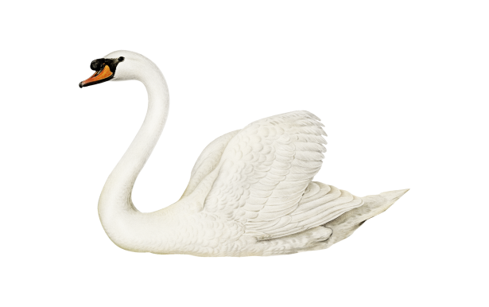
Notes:
Jeg er (Jä eä) xxx
Du er (du eä) xxx
Hvem er du? (vem eä du)
Hvem er du? (vem eä du)
Ankka – And (en)
Joutsen – Svane (svein)

Slide 13
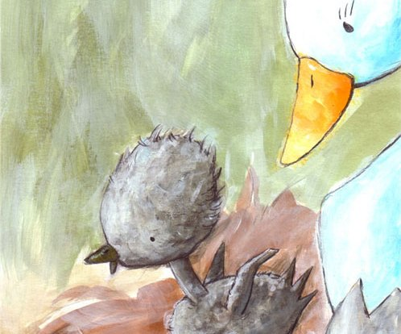
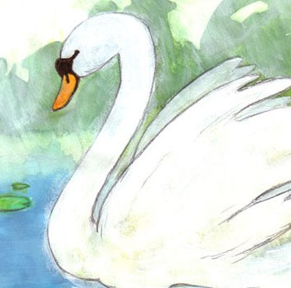
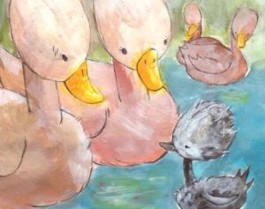
Ruma ankanpoikanen
H.C. Andersen satu
Notes:
Opettaja lukee
lyhyt keskustelu sadusta: aloitus (esittely), keskikohta (mitä tapahtuu?), loppu
Kaikkein tunnetuin tanskalainen kirjailija on kuitenkin todennäköisesti H. C. Andersen, joka kirjoitti 1800-luvulla satuja, kuten Pieni merenneito, Peukalo-Liisa ja Ruma ankanpoikanen.
Ankkaemolle kuoriutuu poikasia. Yksi poikasista on suurempi kuin muut. Muut vieroksuvat erilaista poikasta. Ankkaemo opettaa kaikki poikaset uimaan. Ruma ankanpoikanen karkaa lammelta, koska muut kiusaavat sitä. Ankanpoikanen ui yksin järvessä ja haaveilee lentämisestä. Kevään tultua ankka päätyy lammelle jossa on joutsenia. Ankanpoikanen huomaa vedestä peilikuvansa, ja huomaa olevansa joutsen.

Slide 14
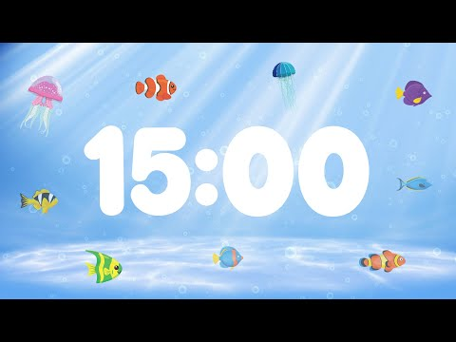
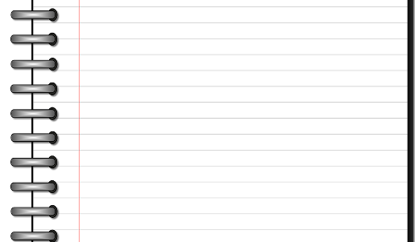

Suunnitelkaa lyhyt versio sadusta
Aloitus, esittely
Keskikohta, jotain tapahtuu
Loppuhuipennus
Sijoittakaa opetellut sanat/lauseet suunnitelmaan!
Notes:
Saatte käyttää suomea niin paljon kuin haluatte, mutta annetut lauseet tanskaksi!

Slide 15
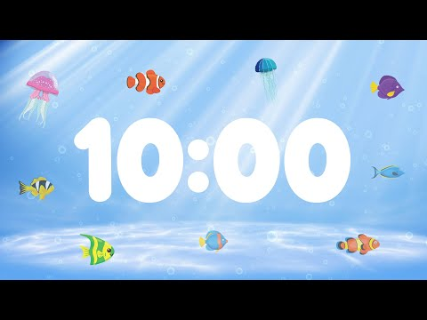
Rakentaminen

Slide 16
Notes:
https://www.youtube.com/watch?v=CBPPUxUfIYs

Slide 17


Slide 18
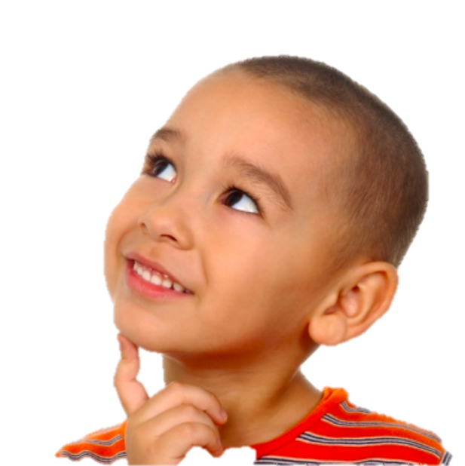
Esitykset
Notes:
Ryhmittäin vertaisarvioinnit

Slide 19

Kiitos - tak skal du have
Täytä arviointilomake itsenäisesti. Saat vastata ihan rehellisesti omien tuntemusten mukaan.
Haluatko jakaa jonkun ajatuksen vielä koko ryhmälle?
Notes:
[Tak ska dy heiv]

